Slide 1
视频会议基础知识介绍
视频通信标准之H.320
H.320
Audio | Video | Data | Control
G.711 G.722 G.728 | H.261 H.263 H.264 | T.120 | H.221 BONDing

Slide 2
视频会议基础知识介绍
视频通信标准之H.323
H.323
Audio | Video | Data | Control
G.711 G.722 G.728 | H.261 H.263 H.264 | H.239 | H.225 RAS Q.931 H.245

Slide 3



视频会议基础知识介绍
视频通信标准之SIP
SIP:
  会话初始化协议；
  IETF RFC3261；
  解决IP网中的信令控制；
  统一通讯的核心协议；
  应用层协议
    用户定位、用户能力、用户可用性、呼叫建立和呼叫处理等功能
Fax
PDA
Video
Video Phone
Virtual Reality
SIP Phones

Slide 4





视频会议系统主要组成部分
终端
多点MCU
GK
北京总部
IP数据网
上海终端
广州终端
西安终端

Slide 5
组成部分说明
1、视频终端
视频终端是视频会议系统的基本组成部分，又称为视音频编解码器。
其主要作用是将本地视音频信号经过编码后通过网络传输至远程会场，并将接收到的远程会场视音频信号经过解码后显示在本地显示设备上。
因为视频终端只有一个编解码芯片，所以同时只能编解一路视音频信号。
在本地会场可以观看到一路远程会场的画面，或者通过多分屏的方式观看多个会场画面（总分辨率不变，所以单会场画面图像很小，放大后不清晰）。

Slide 6
组成部分说明
2、MCU
MCU是进行多点视频会议的必要组成部分，又称为多点控制器。
其主要作用是将所有会场的视音频信号集中到MCU中，由MCU进行视音频的分配。
其图像处理有两种方式：
1、单屏显示
按照会议需求将单路图像发送至各分会场。
2、分屏显示
按照会议需求，将多路图像混合成一路图像后发送至各分会场。整体分辨率与单路图像一致。

Slide 7

组成部分说明
3、GK
GK,全称GATEKEEPER（网守 ），是视频会议中的可选组成部分。
其主要作用是用于简化呼叫方式,它可将IP地址翻译成易于用户记忆的号码或者别名进行呼叫，减少了因IP地址不好记忆所至的呼叫复杂问题。

Slide 8

刚才在介绍中说到了终端只能同时编解一路
视频信号，得到一个会场的图像，那么做为主会
场，领导想同时看到多个分会场的清晰图像怎么
办呢？？？

Slide 9



利用电视墙设备进行多路显示
1、MCU与显示会场在同一处，可直接增加
电视墙设备进行多路显示。
终端
多点MCU
电视墙服务器
北京总部
IP数据网
上海终端
广州终端
西安终端

Slide 10

利用电视墙设备进行多路显示
2、显示会场与MCU设备不在同一处时，可增加
转发服务器完成。
1号楼会场
2号楼机房
转发服务器
终端
多点MCU
北京总部
电视墙服务器
IP数据网
上海终端
广州终端
西安终端

Slide 11
公司产品介绍
一、多路视频显示系统（MVDS）
二、多路视频转发系统（MVTS）
三、网真处理系统（TPS）
四、网真转发系统（TTS)
五、网络矩阵（NNVS）
六、高清视音频编码器（AVES）

Slide 12
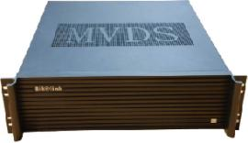
一、MVDS多路视频显示系统
Bit@link MVDS 系列是技术领先的高清级电视墙服务器设备, 该设备兼容了符合H.323、SIP通讯协议标准的视频系统，支持H.264和 mpeg 编码的视频系统，无需修改原有系统的设置即可实现高质量多画面的高清视频输出。该设备不会占用额外的网络带宽资源，对原有视频系统不会产生任何影响。单套 MVDS 设备最大提供14路DVI输出，并支持最多20路1080P的高清分辨率视频解码。可连接到具有DVI/HDMI接口的液晶电视机、显示器等多种高清显示设备上，每个画面的帧率为30-60帧/秒。每个输出端口可独立输出单路视频流，同时也具备多路视频流输出。MVDS设备支持双流的输出,能够最大限度地满足视频高端用户对于多画面、高清晰度的应用需求，全面提升视觉感受。

Slide 13
整体设计
设备型号
标准3U硬件设备，可上机架
硬件集成，嵌入式系统
可堆叠扩容
卓越的性能指标，单台最大支持14路DVI输出，
单台最多支持20路1080P解码
每路支持最高码率10Mbps H.264编码的视频解
码，单台最高速率1Gbps
良好的兼容性，完全兼容各种H.323、SIP通讯协议的系统，
为系统提供良好的可扩展性
Web页面方式管理，简单方便
MVDS-6008
MVDS-7004
MVDS-7006
MVDS-7010
MVDS-7014

Slide 14
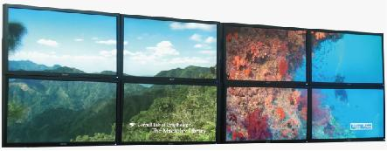


特色功能
支持H.264-hp解码
支持唇音同步调整
支持IPAD控制管理
堆叠扩容采用分布式，参与堆叠的电视墙服务
器会自动同步相关配置
支持监控视频的接入
友好的图形管理界面
解码帧率可达30-60帧/秒
拼屏、分屏、轮询可随意切换
视频源与显示设备比例(16：9或4：3)不一致时
可缩放充满全屏显示，保持比例有黑边显示或保持
比例无黑边裁剪显示

Slide 15
系统功能
安装简单，配置方便
设备配置可保存在网络上的任一台计算机上，维护设备时方便恢复配置
最大支持14路DVI输出
最大支持1920X1080高清分辨率
单路视频最高码率10Mbps，单台最高速率1Gbps
画面清晰流畅，帧率可达到30-60帧/秒
支持4路、9路拼屏
支持2、3、4分屏
支持轮询，轮询时间可以任意设置
拼屏、分屏、轮询可随意切换
视频画面和双流画面，可任意指定屏幕输出
支持视频名称显示，视频名称的位置、颜色和大小可设置
当视频数目多于MVDS输出时，可采用分屏和轮询模式
视频源与显示设备比例(16：9或4：3)不一致时可实现全屏显示，保持比例
有黑边显示或保持比例无黑边裁剪显示
支持不同网络中多组会议显示，即物理隔离的网络上的不同分组会议的视频
可同时显示在一台MVDS上
支持唇音同步调整
支持多组会议的显示

Slide 16
技术参数
通信协议 H.323 V4、SIP、Q.931、H.225、
H.245、TCP/IP、RTP/RTCP、H.239
视频协议 H.261、H.263、H.264、H.264-hp Mpeg
视频格式 CIF、4CIF、720P、1080P、VGA、SVGA、XVGA
视频输出 14路DVI
分辨率 1024×768、1280×720、1600×1200、1920×1080
带宽范围 128K-10M
网络接口 10/100/1000M自适应×2
控制方式 Web浏览器
扩容能力 可多台堆叠
支持系统 所有符合H.323、SIP标准系统
体积 500mm×430mm×132mm
重量 8Kg
工作温度 -20℃～40℃
工作湿度 30%～90%非凝结
电源 交流110V～240V，50/60Hz
最大功率 200W

Slide 17
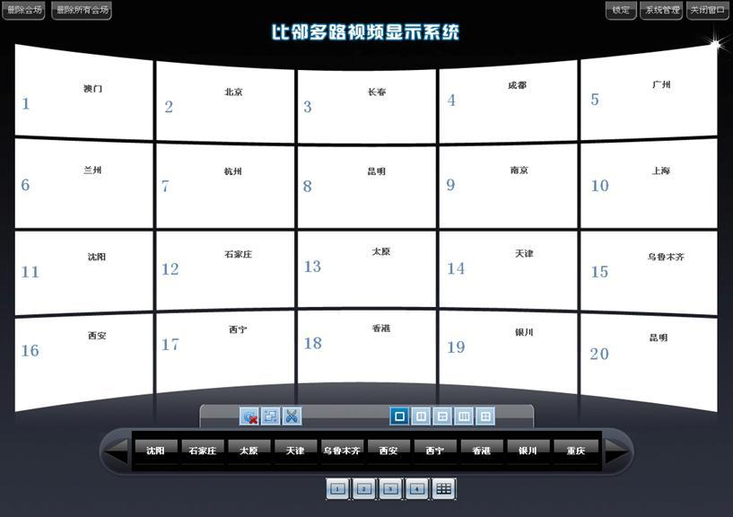
操作界面

Slide 18
MVDS应用案例
客户需求：
视频会议系统由一台MCU和28台视频会议终端组成，要求与原系统MCU及视频终端无缝融合，支持1080P、720P高清视频及向下兼容4CIF等标清视频解码。满足28路视频会议终端信号同时解码，输出到大屏上，接口满足DVI、HDMI和VGA。客户希望把监控系统接入到视频会议系统中。
方案解析：
在该方案中采用了3台MVDS-7010高清电视墙服务器堆叠，提供在功能及用户控制界面上等同于单台30路输出的高清电视墙设备。通过电视墙服务器可以同时观看28个会场的实时场景，同时提供1路会议双流的显示， 1路远端监控信号、DVD或者培训资料的接入显示，且每一个端口可以输出1080P或其他标清格式的的图像，可以针对每一个会场设置相应的中文会场名称，使观看效果更加直接。中心会场通过观看大屏幕，获取各会场的动态信息，为用户挣取了宝贵的时间，并提高了办公会议决策的效率。

Slide 19
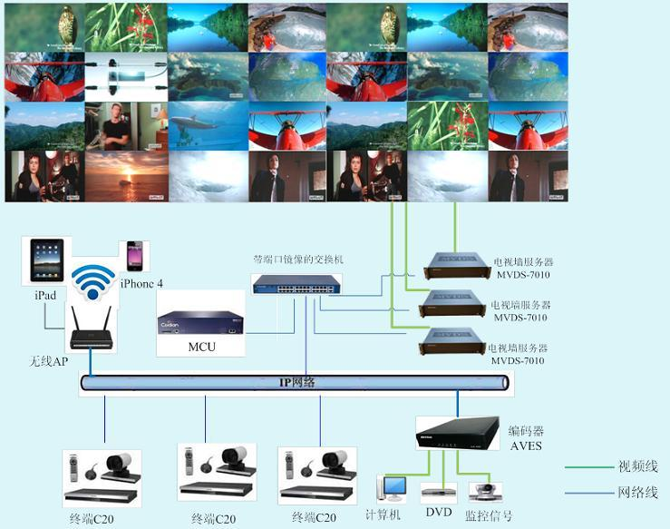
系统拓朴图

Slide 20
案例设备清单：
序号 | 名称 | 型号 | 单位 | 数量 | 描述
1 | 高清编码器 | AVES-4000 | 套 | 1 | 视频编码输入口： HDMI/DVI 2路 VGA/YPbPr 1路 CVBS 1路 音频编码输入口： HDMI 1路 DTS 5.1 CH 1路 AC3 5.1 CH 1路 RCA输入接口 1路 通讯： 10/100M自适应网口 1路
2 | 10高清电视墙服务器 | MVDS-7010 | 套 | 3 | 支持标准H.323协议和SIP协议 支持H.261，H.263，H.264 ,H.264-hp 支持10路DVI输出 支持10路1080P解码 最大支持1920X1080高清分辨率 单路视频最高码率10Mbps 单台最高速率1Gbps 支持2、3、4分屏 支持单屏、分屏轮询 帧率可达到30-60帧/秒 可显示各视频名称，位置和颜色可调 支持多组视频 可多台堆叠，增加系统容量 输出画面亮度、对比度、饱和度可自由调整，方便达到更好的视觉效果

Slide 21
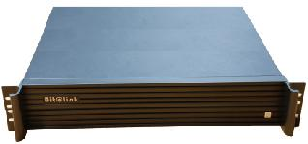
二、MVTS多路视频转发系统
BIT@LINK MVTS 系列是一款高清级多路视频转发设备，兼容了所有符合H.323、SIP通讯协议标准的视频系统，支持所有H.264和 mpeg 编码的视频系统，无需修改原有系统的设置即可实现高质量、多画面的高清视频的转发。不会占用额外的网络带宽资源，对原有视频系统不会产生任何影响，单套 MVTS 设备最大提供200路128K-10M的视频流数据，转发总带宽最大为850M，主要用于多路图像显示系统和MCU不在同一个交换机的情况下。

Slide 22
整体设计
➢ 标准1U硬件设备，可上机架，适用于大规模网络集成服务。
➢ 硬件集成、嵌入式系统。
➢ 卓越的性能指标，单台最大支持200路视频数据流。
➢ 每路支持最高码率10Mbps ，单台最高转发速率850Mbps。
➢ 可堆叠扩容。
➢ 良好的兼容性，完全兼容各种H.323、SIP通讯协议的系统，为系
统提供良好的可扩展性。
➢ Web页面方式管理，简单方便。
设备型号
MVTS-3001
MVTS-3002
MVTS-3005

Slide 23
特色功能
支持转发所有通过网络接口的数据转发：
BIT@LINK MVTS 系列多路视频转发设备，不仅能配合多路视频显示设备转发使用，还可为其他网络分析设备提供跨交换机、跨网段的远程数据转发功能。
复制会议室功能：
BIT@LINK MVTS 系列多路视频转发设备，可以同时转发给两个以上的多路视频显示系统同样的会场视频数据，使得每个多路视频显示设备显示相同的会场视频，当参会人数超出会议室容量时，可扩大参会范围，也可通过这项功能设立贵宾会议室或者建立会议的监督、监察和观察室。
指定会场转发功能：
在视频会议的建设过程中，带宽可能不足，BIT@LINK MVTS 系列多路视频转发设备，为了适应带宽的要求，设计了指定会场转发功能，通过指定会场名的方式来转发，只转发需要显示的会场视频流数据，过滤其他数据，可节省带宽，也适应了在远程显示多路视频图像的需要。

Slide 24
系统功能
安装简单，配置方便。设备配置可保存在网络上的任一台计算机上，维护设备时方便恢复配置。
最大支持200路视频转发。
最大支持1920X1080高清分辨率。
单路视频最高码率10Mbps，单台最高速率850Gbps。
具有全部转发数据的功能。
不仅适用于视频会议系统中，还可用在为其他网络数据分析设备转发数据。
转发效率高，转发延时小于10 ms。
通过指定会场名的方式实现按需转发的功能。
每个网卡既有接收功能，又有转发功能。
通过对网卡设置来实现接收数据和转发数据分离，这样可提高转发速率和效率。
同样的数据可转发给多个电视墙服务器。
可配置多个电视墙服务（无最大台数限制）。每个电视墙服务器，按照客户的要求，可任意配置转发方案。

Slide 25
技术参数
通信协议 H.323 V4、SIP、Q.931、H.225、H.245、TCP/IP、RTP/RTCP、H.239
视频协议 H.261、H.263、H.264 、Mpeg
转Web浏览器
扩容能力 可多台堆叠发数量 200路
带宽范围 128K-10M
网络接口 10/100/1000M自适应×2
控制方式
支持系统 所有符合H.323、SIP标准系统
物理参数 430mm×280mm×43mm
重量 净重1.5Kg
工作温度 -20℃～40℃
工作湿度 30%～90%（非凝结）
电源 交流110～240V，50/60Hz
最大功率 20W

Slide 26
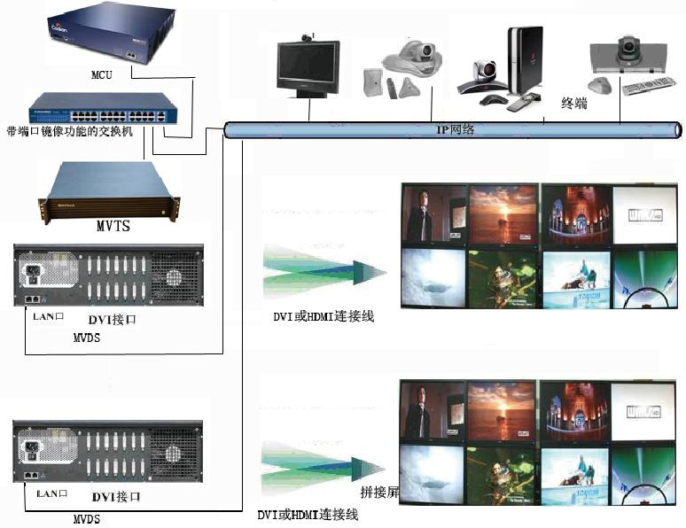
设备连接图

Slide 27
MVTS应用案例
客户需求：
原视频会议系统由一台MCU和12台视频会议终端组成，要求与原系统MCU及视频终端无缝融合，支持1080P、720P高清视频及向下兼容4CIF等标清视频解码。在主会场内满足12路视频会议终端信号同时解码并输出到主会场的大屏上，在别的楼层贵宾室里可以同时观看到与主会场大屏相同的12路会议终端视频图像，上海分会场可以根据会议需要显示4-8路视频会议终端视频图像。接口满足DVI、HDMI和VGA。
方案解析：
方案中采用了2台MVDS-7014高清电视墙服务器和1台MVDS-7008高清电视墙服务器，分别放置在主会场、贵宾室和上海分会场。采用了一台MVTS-3002多路视频转发器，与MCU设备安装在同一个带有镜像接口的交换机上。
配置多路视频转发器把视频数据分别转发给主会场和贵宾室的MVDS-7014电视墙服务器，通过电视墙服务器在主会场和贵宾室可以同时观看到12个会场清晰的实时场景图像；
在上海会场可根据会议需要，通过多路视频转发器把需要显示在上海会场的4-8路视频数据转发给MVDS-7008电视墙服务器，使其提供4-8路会场清晰的实时场景图像显示；
可以针对每一个会场设置相应的中文会场名称，使观看效果更加直接。中心会场、贵宾室及上海会场可通过观看大屏幕，获取各会场的动态信息，为用户挣取了宝贵的时间，并提高了决策的效率。

Slide 28
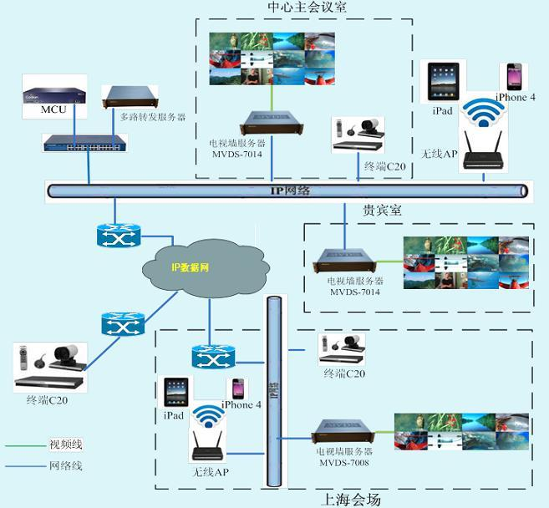
系统拓朴图

Slide 29
案例设备清单：
序号 | 名称 | 型号 | 单位 | 数量 | 描述
1 | 多路转发器 | MVTS-3002 | 套 | 1 | 支持200路视频转发 支持128K-10M带宽范围 网络接口 10/100/1000M自适应×2 支持Web浏览器控制 支持多台堆叠扩容 支持所有符合H.323、SIP标准的系统
2 | 1４高清电视墙服务器 | MVDS-7014 | 套 | ２ | 支持标准H.323协议和SIP协议 支持H.261，H.263，H.264, H.264-hp 支持10路DVI输出 支持10路1080P解码 最大支持1920X1080高清分辨率 单路视频最高码率10Mbps 单台最高速率1Gbps 支持2、3、4分屏 支持单屏、分屏轮询 帧率可达到30-60帧/秒 可显示各视频名称，位置和颜色可调 支持多组视频 可多台堆叠，增加系统容量
３ | ８高清电视墙服务器 | MVDS-7008 | 套 | １ | 支持标准H.323协议和SIP协议 支持H.261，H.263，H.264, H.264-hp 支持8路DVI输出 支持8路1080P解码 最大支持1920X1080高清分辨率 单路视频最高码率10Mbps 单台最高速率1Gbps 支持2、3、4分屏 支持单屏、分屏轮询 帧率可达到30-60帧/秒 可显示各视频名称，位置和颜色可调 支持多组视频 可多台堆叠，增加系统容量

Slide 30

三、TPS网真处理系统
BIT@LINK TPS系列是一款自主研发的高清级网真处理设备，兼容了所有符合H.323、SIP通讯协议标准的视频系统，支持所有H.264和mpeg编码的视频系统，可以配合目前市面上主流的视频会议终端（TENDBERG、POLYCOM、RADVISON、中兴、华为等）组建网真会议系统，也可以用BIT@LINK AVES 编码器来组建网真会议系统。安装集成简单，提供4路DVI输出，每路输出最高可达到1920X1080的高清分辨率。可连接到具有DVI/HDMI接口的液晶电视机、显示器等多种高清显示设备上，每个画面的帧率为30-60帧/秒。1-3路是输出网真视频信号，第4路是输出双流信号。

Slide 31
整体设计
➢ 标准3U硬件设备，可上机架。
➢ 硬件集成、嵌入式系统。
➢ 最大支持20路1080P解码。
➢ 每路支持最高码率15Mbps H.264编码的视频解码。
➢ 良好的兼容性，完全兼容各种H.323、SIP通讯协议的系统，为系统提供良好的可扩展性。
➢ Web页面方式管理，简单方便。

Slide 32
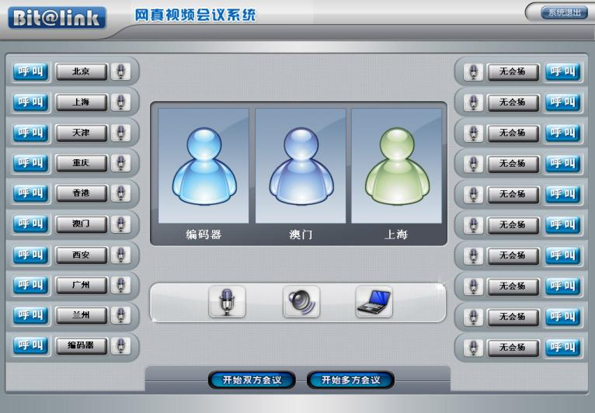
简单实用的操作界面
传统模式利用终端组建网真系统,使用大量矩阵和中控设备,由于控制设备较多,需设置专门的控制人员。TPS模式只有下面这个单一界面,可让与会者根据会议需要自行控制。
特色功能

Slide 33
特色功能
实破利用终端建立多方网真系统的瓶颈
传统模式利用终端组建网真系统，使用了大量矩阵试图实现多方网真会议系统，结果最终还是只能组建成点对点的网真系统，而TPS由于有很多的解码资源和控制转发能力，所以目前能实现多方网真会议系统。
全景网真会议的功能
TPS由于有很多的解码资源和控制转发能力，所以简单通过切换可以把参与网真会议的所有会场在自己的显示屏上浏览。
传统视频会议的功能
TPS可以控制所有终端的摄像头位置和MIC开关，来自动实现网真会议和传统会议的无缝过渡，可以使设备资源得到充分的利用。减少客户的重复建设。

Slide 34
系统功能
安装简单，配置方便。
设备配置可以保存在网络上的任一台计算机上，维修或更换设备时方便恢复配置。
支持4路DVI输出。
最大支持1920X1080高清分辨率。
单路视频最高码率15Mbps。
画面清晰流畅，帧率可达到30-60帧/秒。
输出画面亮度、对比度、饱和度可自由调整，方便达到更好的视觉效果 。
可显示各视频名称，使视频一目了然，视频名称显示位置、大小和颜色可以任意指定。
当视频数目多于MVDS输出时，用户可采用分屏和轮询模式。
视频源与显示设备比例(16：9或4：3)不一致时可实现充满全屏显示、保持比例有黑
边显示、保持比例无黑边裁剪显示。
灵活建立会议的功能。可以通过控制界面来建立网真的连接和挂断，也可以把已经参
加网真会议的一方挂断，把未参加的一方加入到目前的网真会议中来。
快捷的建立双流会议的功能。开会过程中，任何一方可以发双流，只要点击双流图标
就可以发出，当其他方发双流时，当前的双流自动挂断，保证在一个网真会议中，只有一路双流图像显示。
➢语音激励的网真会议功能。通过控制对方的MIC来实现语音激励的会议模式。
➢无缝切换传统视频会议的功能
➢支持唇音同步调整

Slide 35
技术参数
通信协议 H.323 V4、SIP、Q.931、H.225、H.245、TCP/IP、RTP/RTCP、H.239
视频协议 H.261、H.263、H.264 、Mpeg
视频格式 CIF、4CIF、720P、1080P、VGA、SVGA、XVGA
视频输出 4路DVI
分辩率 1024×768、1280×720、1600×1200、1920×1080
带宽范围 128K-15M
网络接口 10/100/1000M自适应×2
控制方式 Web浏览器
扩容能力 可多台堆叠
支持系统 所有符合H.323、SIP标准系统
物理参数 500mm×430mm×132mm
重量 净重5Kg
工作温度 -20～40℃
工作湿度 30%～90%非凝结
电源 交流110～240V，50/60Hz
最大功率 200W

Slide 36
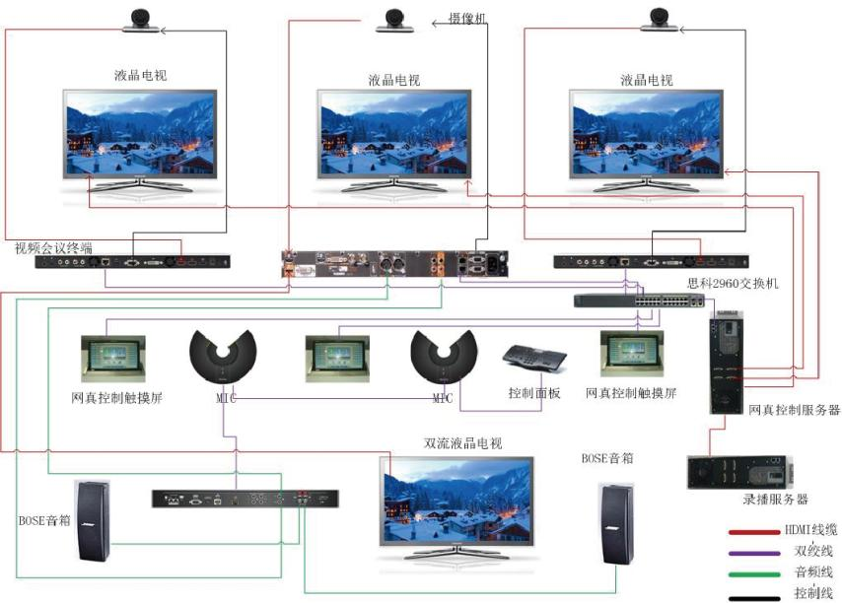
设备连接图

Slide 37
四、TTS网真转发系统
BIT@LINK TTS 系列是高清级配合网真处理器使用的转发设备，兼容了所有符合H.323、SIP通讯协议标准的视频系统，支持所有H.264和 mpeg 编码的视频系统，无需修改原有系统的设置即可实现高质量、多画面的高清视频的转发。不会占用额外的网络带宽资源，对原有视频系统不会产生任何影响，单套 TTS 设备最大提供200路128K-10M的视频流数据，转发总带宽最大为850M,主要用于多套网真系统使用的场合。

Slide 38
整体设计
➢ 标准1U硬件设备，可上机架，适用于大规模网络集成服务。
➢ 硬件集成、嵌入式系统。
➢ 卓越的性能指标，单台最大支持200路视频数据流。
➢ 每路支持最高码率10Mbps， 单台最高转发速率850Mbps。
➢ 可堆叠扩容。
➢ 良好的兼容性，完全兼容各种H.323、SIP通讯协议的系统，为系
统提供良好的可扩展性。
➢ Web页面方式管理，简单方便。
设备型号
TTS-3001
TTS-3002

Slide 39
特色功能
支持转发所有通过网络接口的数据转发：
BIT@LINK TTS 系列网真转发设备，不仅能配合网真处理器应用，还可为其他网络分析设备提供跨交换机、跨网段的远程数据转发功能。
全景网真功能：
BIT@LINK TTS 系列网真转发设备，可以同时转发给两个以上的网真处理器相同的会场视频数据，使得每个网真处理器能同时浏览到其它网真会场的视频画面，根据客户需要,实现语音激励模式或者切换主席控制模式,也可进行手动切换浏览所有参加会议的网真会场画面。
●
指定会场转发功能：
在视频会议的建设过程中，带宽可能不充足，BIT@LINK TTS 系列网真转发设备，为了适应带宽的要求，设计了指定会场转发功能，通过指定会场名的方式来转发，只转发需要显示的会场视频流数据，过滤其他数据，可节省带宽，也适应了在远程显示多路视频图像的需要。

Slide 40
系统功能
➢安装简单，配置方便。
设备配置可以保存在网络上的任一台计算机上，维护设备时方便恢复配置。
➢最大支持1920X1080高清分辨率。
➢单路视频最高码率15Mbps。
➢具有全部转发数据的功能。
➢主要用于对网真视频信号的转发。
➢转发效率高，转发延时小于10 ms。
➢具有指定会场名的方法按需转发的功能。
➢每个网卡可以即有接收功能，又有转发功能。
➢通过对网卡设置来实现接收数据和转发数据分离，这样可以提高转发速率和效率。
➢同样的数据可以转发给多个网真处理器。
➢可以配置多个网真处理器。每个网真处理器，可以按照客户的要求任意浏览其它参会的网真视频。

Slide 41
技术参数
通信协议 H.323 V4、SIP、Q.931、H.225、H.245、TCP/IP、RTP/RTCP、H.239
视频协议 H.261、H.263、H.264 、Mpeg
转发数量 200路
带宽范围 128K-10M
网络接口 10/100/1000M自适应×2
控制方式 Web浏览器
扩容能力 可多台堆叠
支持系统 所有符合H.323、SIP标准系统
物理参数 430mm×280mm×43mm
重量 净重1.5Kg
工作温度 -20～40℃
工作湿度 30%～90%非凝结
电源 交流110～240V，50/60Hz
最大功率 20W

Slide 42
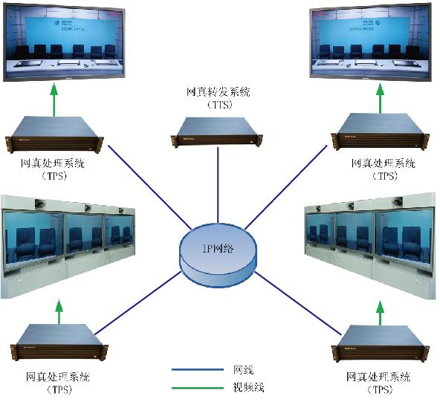
设备连接图

Slide 43
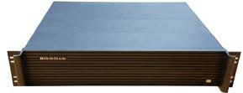
五、NVMS网络矩阵
BIT@LINK NVMS系列网络矩阵设备是比邻自主研发的高清级网络矩阵，该矩阵除了具有传统矩阵的功能外，还具有丰富的解码资源，可对网络上的H.264和MPEG编码的视频流进行解码在各个通道之间进行切换显示。网络矩阵不同于传统矩阵的特点，视频的输入和输出分离，中间用网络连接起来，可以实现远程视频的切换。主要应用于视频源和显示设备不在同一个地方，在网络上已经通过编码设备编码的视频流（例如：视频会议系统、监控系统和流媒体系统等）都可以通过网络矩阵来切换显示。单套NVMS设备最大提供16路DVI输出，每路输出最高可达到1920X1080的高清分辨率。可连接到具有DVI/HDMI接口的液晶电视机、显示器等多种高清显示设备上，每个画面的帧率为30-60帧/秒。每个输出端口可独立输出单路视频流，同时也具备多路视频流输出；视频源的输入数量不受限制。满足视频高端用户对于多画面、高清晰度的应用需求，全面提升视觉感受。

Slide 44
整体设计
标准3U硬件设备，可上机架，适用于大规模网络集成服务。
硬件集成、嵌入式系统。
卓越的性能指标，单台最大支持14路DVI输出
每路支持最高码率10Mbps H.264编码的视频解码，单台最高速率1Gbps。
可堆叠扩容。
良好的兼容性，完全兼容各种H.323、SIP通讯协议的系统，为系统提供良好
的可扩展性。
Web页面方式管理，简单方便。
产品型号
NVMS-5004 NVMS-5012
NVMS-5008 NVMS-5016
NVMS-5009

Slide 45

特色功能
支持4路、9路、16路拼屏。
支持唇音同步调整。
视频的输入除视频源以外,还可利用网络上已编码的视频流。
拼屏、分屏、轮询可随意切换。
视频源与显示设备比例(16：9或4：3)不一致时可缩放充满全屏显示、保持比例有黑边显示、保持比例无黑边裁剪显示。

Slide 46
系统功能
安装简单，配置方便。
➢设备配置可以保存在网络上的任一台计算机上，维修或更换设备时方便恢复配置。
➢最大支持16路DVI输出。
➢最大支持1920X1080高清分辨率。
➢单路视频最高码率15Mbps，单台最高速率1Gbps。
➢画面清晰流畅，帧率可达到30-60帧/秒。
➢支持4路、9路、16路拼屏。
➢拼屏时参于拼屏的图像在下一屏自动分屏显示。
➢支持2、3、4分屏。
➢支持轮询。
➢拼屏、分屏、轮询可随意切换。
➢单路视频需要放大时可以通过拼屏模式。
➢可显示各视频名称，使视频一目了然，视频名显示位置、大小和颜色可设定。
➢当视频数目多于MVDS输出时，用户可采用分屏和轮询模式。
➢视频源与显示设备比例(16：9或4：3)不一致时可实现充满全屏显示、保持比例有黑
边显示或保持比例无黑边裁剪显示。
➢输出画面亮度、对比度、饱和度可自由调整，方便达到更好的视觉效果。
➢支持唇音同步调整。
➢视频源的输入接口丰富，HDMI/DVI、VGA/YPbPr、CVBS。
➢堆叠扩容模式采用分布式。

Slide 47
技术参数
通信协议 H.323 V4、SIP、Q.931、H.225、H.245、TCP/IP、RTP/RTCP、H.239
视频协议 H.261、H.263、H.264、Mpeg
视频格式 CIF、4CIF、720P、1080P、VGA、SVGA、XVGA
视频输入 HDMI/DVI、VGA/YPbPr、CVBS
视频输出 16路DVI
分辩率 1024×768、1280×720、1600×1200、1920×1080
带宽范围 128K-15M
网络接口 10/100/1000M自适应×2
控制方式 Web浏览器
扩容能力 可多台堆叠
支持系统 所有符合H.323、SIP标准系统
物理参数 500mm×430mm×132mm
重量 净重8Kg
工作温度 -20～40℃
工作湿度 30%～90%非凝结
电源 交流110～240V，50/60Hz
最大功率 200W

Slide 48
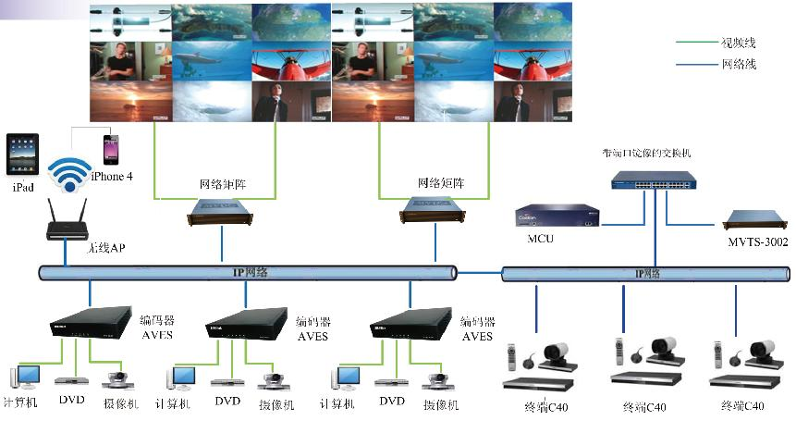
设备连接图

Slide 49
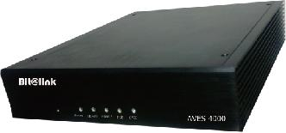
六、AVES高清音视频编码器
BIT@LINK AVES系列是一款自主研发的高清级音视频编码器及网络传输设备，兼容了所有符合H.323、SIP和流媒体通讯协议标准的视频系统，支持所有H.264和mpeg 编码的视频系统，是目前市面上唯一可以编1080P 60帧，延时低于20ms，支持带宽在15M的高清编码器。

Slide 50
整体设计
➢ 体积小、接口丰富。
➢ 嵌入式设备。
➢ 每路支持最高码率15Mbps H.264编码。
➢ 良好的兼容性，完全兼容各种H.323、SIP通讯协议的系统。
为系统提供良好的可扩展性。
➢ Web页面方式管理，简单方便。

Slide 51
接口参数
功能说明 | AVES4000
视频编码输入口
HDMI/DVI | 2路
VGA/YPbPr | 1路
CVBS | 1路
音频编码输入口
HDMI | 1路
DTS 5.1 CH | 1路
AC3 5.1 CH | 1路
RCA输入接口 | 1路
通讯
10/100M自适应网口 | 1路

Slide 52
视频接口支持分辨率
视频标准 | 分辨率 | 接口标准
 |  | HDMI | D-SUB | CVBS
DTV | 720×480I60(NTSC) | ○ | ○ | ○
 | 720×576I50(PAL) | ○ | ○ | ○
 | 720×480P60 | ○ | ○ | ×
 | 720×576P50 | ○ | ○ | ×
 | 1280×720P60 | ○ | ○ | ×
 | 1280×720P50 | ○ | ○ | ×
 | 1920×1080I50 | ○ | ○ | ×
 | 1920×1080I60 | ○ | ○ | ×
 | 1920×1080P24 | ○ | ○ | ×
 | 1920×1080P25 | ○ | × | ×
 | 1920×1080P30 | ○ | × | ×
 | 1920×1080P50 | ○ | ○ | ×
 | 1920×1080P60 | ○ | ○ | ×

Slide 53
VESA | 640×480P60 | ○ | ○ | ×
 | 640×480P70 | ○ | ○ | ×
 | 640×480P85 | ○ | ○ | ×
 | 800×600P60 | ○ | ○ | ×
 | 800×600P70 | ○ | ○ | ×
 | 800×600P85 | ○ | ○ | ×
 | 1024×768P60 | ○ | ○ | ×
 | 1024×768P70 | ○ | ○ | ×
 | 1024×768P85 | ○ | ○ | ×
 | 1152×864P60 | ○ | ○ | ×
 | 1152×864P70 | ○ | ○ | ×
 | 1152×864P85 | ○ | ○ | ×
 | 1280×800P60 | ○ | ○ | ×
 | 1280×960P60 | ○ | ○ | ×
 | 1280×960P70 | ○ | ○ | ×
 | 1280×960P85 | ○ | ○ | ×
 | 1280×1024P60 | ○ | ○ | ×
 | 1360×768P60 | ○ | ○ | ×
 | 1440×900P60 | ○ | × | ×
 | 1600×900P60 | ○ | ○ | ×
 | 1600×1200P60 | ○ | × | ×
 | 1680×1050P60 | ○ | ○ | ×

Slide 54
软件技术参数
参数 | AVES 4000
视频编码等级 | ISO/IEC-14496-10/H.264 Baseline/Main/High Profile
视频编码清晰度 | 720P/1080I/1080P/XGA/SXGA
视频速率 | 64Kbps – 15Mbps可调
输出视频流格式 | TS/RTP/RTSP流
编码帧率(最高) | NTSC制： 30帧/秒、PAL制： 25帧/秒、VGA制： 60帧/秒、HDMI制： 60帧/秒
音频编码 | G.711
音频带宽 | 32Kbps~384Kbps
网络协议 | TCP,UDP,IP,HTTP,NTP,RTP,IGMP,RTSP,RTCP
管理方式 | WEB操作界面
画页延时 | 小于20毫秒（LAN内）
嵌入式WEB服务器 | 支持IE浏览，配置，升级，直播等。

Slide 55
硬件技术参数
视频
数字视频 HDMI/DVI |  |  | 模拟视频 VGA
输入最高分辨率： | 1080P |  | 输入输出阻抗： | 75欧姆
输入输出TDMS信号带宽: | 1.65Gpbs |  | 带宽： | 300MHz －3dB
输出输出TDMS信号电压: | 1.2 volts p-p |  | HV输入电平： | 0.5V- 5.0V p-p
像素时钟频率： | 24MHz～165MHz |  | 增益： | 0 dB
信噪比： | 大于50dB |  | 通道串扰： | -55dB @105 MHz
音频
每通道带宽： |  | 20Hz ~ 20KHz
输入电平： |  | 0.5Vp-p — 2Vp-p
输入阻抗： |  | 100KΩ
通讯
网络接口 |  | 10M/100M自适应
规格
电源 |  | 直流 12V 2A
温度 |  | 0℃-50℃（工作温度）; -40℃-75℃(使用温度）
湿度 |  | 储存、使用湿度:10% ~ 90%
机箱尺寸(mm) |  | 260(L) X 215mm(W) X 50mm(H)
产品重量 |  | 1Kg

Slide 57
视频会议基础知识介绍
视频通信标准之H.320
H.320
Audio | Video | Data | Control
G.711 G.722 G.728 | H.261 H.263 H.264 | T.120 | H.221 BONDing

Slide 58
技术参数
通信协议 H.323 V4、SIP、Q.931、H.225、
H.245、TCP/IP、RTP/RTCP、H.239
视频协议 H.261、H.263、H.264、H.264-hp Mpeg
视频格式 CIF、4CIF、720P、1080P、VGA、SVGA、XVGA
视频输出 14路DVI
分辨率 1024×768、1280×720、1600×1200、1920×1080
带宽范围 128K-10M
网络接口 10/100/1000M自适应×2
控制方式 Web浏览器
扩容能力 可多台堆叠
支持系统 所有符合H.323、SIP标准系统
体积 500mm×430mm×132mm
重量 8Kg
工作温度 -20℃～40℃
工作湿度 30%～90%非凝结
电源 交流110V～240V，50/60Hz
最大功率 200W

Slide 59
三、TPS网真处理系统
BIT@LINK TPS系列是一款自主研发的高清级网真处理设备，兼容了所有符合H.323、SIP通讯协议标准的视频系统，支持所有H.264和mpeg编码的视频系统，可以配合目前市面上主流的视频会议终端（TENDBERG、POLYCOM、RADVISON、中兴、华为等）组建网真会议系统，也可以用BIT@LINK AVES 编码器来组建网真会议系统。安装集成简单，提供4路DVI输出，每路输出最高可达到1920X1080的高清分辨率。可连接到具有DVI/HDMI接口的液晶电视机、显示器等多种高清显示设备上，每个画面的帧率为30-60帧/秒。1-3路是输出网真视频信号，第4路是输出双流信号。

Slide 60
整体设计
➢ 标准3U硬件设备，可上机架。
➢ 硬件集成、嵌入式系统。
➢ 最大支持20路1080P解码。
➢ 每路支持最高码率15Mbps H.264编码的视频解码。
➢ 良好的兼容性，完全兼容各种H.323、SIP通讯协议的系统，为系统提供良好的可扩展性。
➢ Web页面方式管理，简单方便。

Slide 61
系统功能
安装简单，配置方便。
设备配置可以保存在网络上的任一台计算机上，维修或更换设备时方便恢复配置。
支持4路DVI输出。
最大支持1920X1080高清分辨率。
单路视频最高码率15Mbps。
画面清晰流畅，帧率可达到30-60帧/秒。
输出画面亮度、对比度、饱和度可自由调整，方便达到更好的视觉效果 。
可显示各视频名称，使视频一目了然，视频名称显示位置、大小和颜色可以任意指定。
当视频数目多于MVDS输出时，用户可采用分屏和轮询模式。
视频源与显示设备比例(16：9或4：3)不一致时可实现充满全屏显示、保持比例有黑
边显示、保持比例无黑边裁剪显示。
灵活建立会议的功能。可以通过控制界面来建立网真的连接和挂断，也可以把已经参
加网真会议的一方挂断，把未参加的一方加入到目前的网真会议中来。
快捷的建立双流会议的功能。开会过程中，任何一方可以发双流，只要点击双流图标
就可以发出，当其他方发双流时，当前的双流自动挂断，保证在一个网真会议中，只有一路双流图像显示。
➢语音激励的网真会议功能。通过控制对方的MIC来实现语音激励的会议模式。
➢无缝切换传统视频会议的功能
➢支持唇音同步调整

Slide 62
设备连接图

Slide 63
系统功能
➢安装简单，配置方便。
设备配置可以保存在网络上的任一台计算机上，维护设备时方便恢复配置。
➢最大支持1920X1080高清分辨率。
➢单路视频最高码率15Mbps。
➢具有全部转发数据的功能。
➢主要用于对网真视频信号的转发。
➢转发效率高，转发延时小于10 ms。
➢具有指定会场名的方法按需转发的功能。
➢每个网卡可以即有接收功能，又有转发功能。
➢通过对网卡设置来实现接收数据和转发数据分离，这样可以提高转发速率和效率。
➢同样的数据可以转发给多个网真处理器。
➢可以配置多个网真处理器。每个网真处理器，可以按照客户的要求任意浏览其它参会的网真视频。

Slide 64
六、AVES高清音视频编码器
BIT@LINK AVES系列是一款自主研发的高清级音视频编码器及网络传输设备，兼容了所有符合H.323、SIP和流媒体通讯协议标准的视频系统，支持所有H.264和mpeg 编码的视频系统，是目前市面上唯一可以编1080P 60帧，延时低于20ms，支持带宽在15M的高清编码器。

